Slide 1
EMSI — 4DSI / 2025-2026
RAPPORT DE PROJET DE FIN D'ANNEE
Gestion Academique
des Etudiants
Application Web Multi-Roles : Etudiant · Professeur · Administration
Realise par : Ayoub Ezziani, Yasser Mohdiq, Aymen Haska
Encadre par : Mme NAJI Zineb, Mme BOUSMAR Khadija, Mme BENYAHYA Zineb
Notes:
Presenter le projet : application web de gestion academique multi-roles. Equipe de 3, encadrement triple. Stack moderne.

Slide 2
SOMMAIRE
Plan de la presentation
01
Contexte & Problematique
05
Tests & Resultats
02
Solution & Technologies
06
Gestion de projet
03
Architecture & Conception
07
Partie Entrepreneuriat
04
Demonstration des espaces
08
Conclusion & Perspectives

Slide 3



01 — CONTEXTE & PROBLEMATIQUE
Pourquoi ce projet ?
Donnees dispersees
Pas de visibilite
Procedures lourdes
Registres papier, tableurs non partages, communications informelles — aucune source de verite unique.
Les etudiants n'ont acces a leurs notes et absences qu'en classe, hors de tout systeme centralise.
Saisie manuelle des notes, justificatifs papier, reunions non tracees — perte de temps considerable.
Notes:
Insister sur le contexte marocain : Massar est reserve au public, Pronote trop couteux, pas de solution adaptee pour les ecoles privees.

Slide 4






02 — SOLUTION & TECHNOLOGIES
Notre solution et stack technique
Espace Etudiant
Notes, absences, cours, emploi du temps
Next.js 14
Firebase Firestore
App Router + API Routes
BaaS, temps reel, auth
Espace Professeur
Appel, notes, partage de ressources
Cloudinary
Espace Administration
Stockage PDF + CDN
Supervision globale, reunions, justificatifs
Acces par code unique par role — aucun email requis

Slide 5
03 — ARCHITECTURE & CONCEPTION
Architecture en 4 couches
Presentation
React / Next.js (navigateur)
Points cles
Cloisonnement strict par role
Regles de securite Firestore cote serveur
Serverless : pas d'infrastructure a gerer
Disponibilite 99,9% et scalabilite auto
↓
Logique
API Routes Next.js
↓
Donnees
Firebase Firestore (NoSQL)
↓
Stockage
Cloudinary — fichiers PDF/CDN

Slide 6
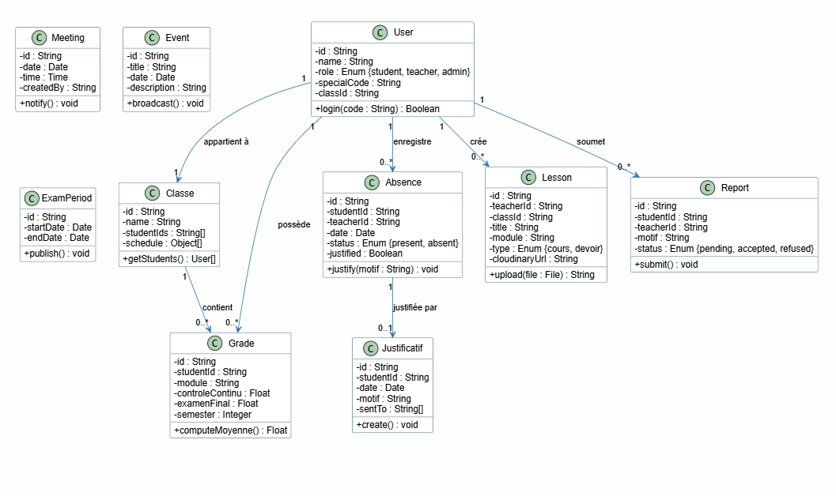
Diagramme Classes

Slide 7



04 — FONCTIONNALITES
Les 3 espaces de l'application
Etudiant
Professeur
Administration
Emploi du temps hebdomadaire
Releve de notes + bulletin PDF
Cours et devoirs (PDF)
Historique des absences
Calendrier des controles
Situation disciplinaire
Tableau de bord par classe
Saisie notes CC + examen
Appel journalier
Upload ressources PDF
Soumettre rapports
Consulter reunions
Recherche tous utilisateurs
Gestion profs / modules
Planifier reunions
Traiter rapports parents
Creer justificatifs
Gerer evenements/vacances

Slide 8



05 — TESTS & VALIDATION
Tests et resultats de validation
10
100%
<300ms
<4s
Cas de test executes
Taux de succes
Latence Firestore
Upload PDF Cloudinary
Axes couverts
Authentification
Donnees Firestore
Connexion valide/invalide, redirection par role, acces protege sans session
Lecture/ecriture notes, appel, justificatifs — reflet instantane
Cloudinary
Cas limites
Upload PDF → URL CDN generee → telechargeable par etudiant
Donnees manquantes, champs vides, acces role incorrect

Slide 9
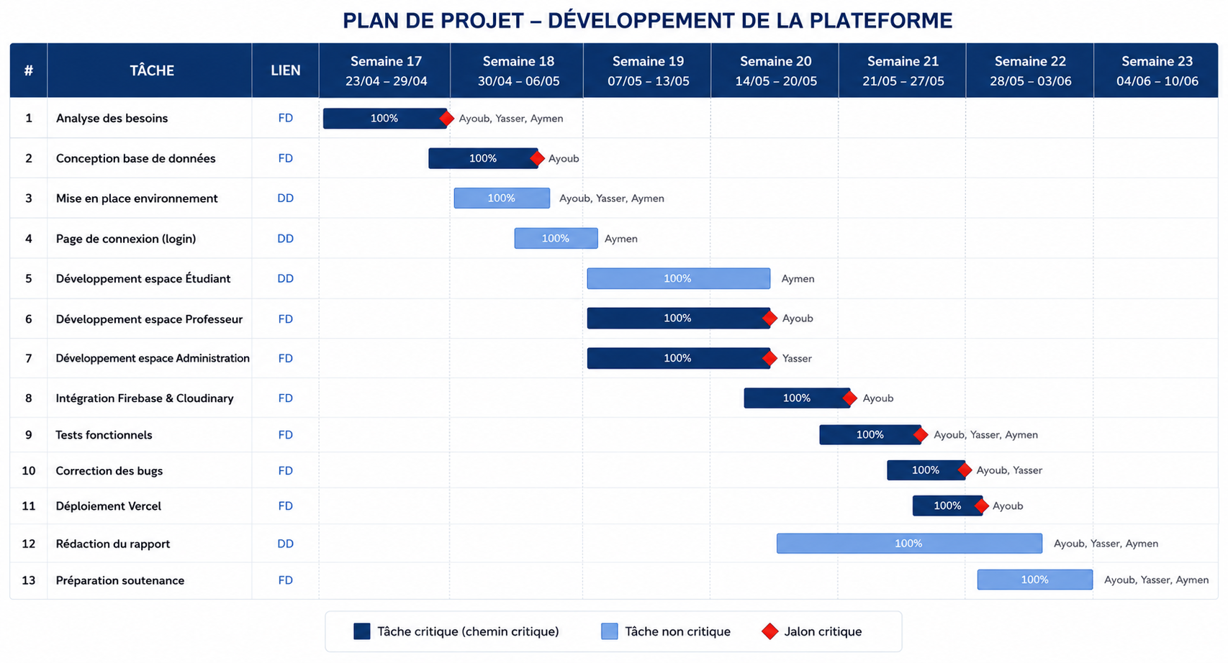
06 — GESTION DE PROJET
Diagramme de Gantt

Slide 10

07 — PARTIE ENTREPRENEURIAT
Vision commerciale de la solution
Modele SaaS
SWOT
Licence annuelle par etablissement < 300 etu : 8 000 MAD/an 301-800 etu : 15 000 MAD/an > 800 etu : 25 000 MAD/an
Forces
Faiblesses
Adapte au Maroc · Stack moderne · Deploiement immediat
Equipe sans reference · Dependance cloud
Opportunites
Menaces
900+ ecoles privees · EdTech en croissance
Cycle vente long · Resistance au changement
92%
8 640
1 client
Marge brute
MAD investissement initial
Seuil de rentabilite
Forme juridique : SARL · Conformite CNDP (loi 09-08)

Slide 11

Réalisation

Slide 12






08 — CONCLUSION & PERSPECTIVES
Bilan et perspectives
3 espaces
fonctionnels
Auth securisee
par code unique
Integration
Firebase + Cloudinary
Deploye
sur Vercel ( Au Future)
Perspectives futures
Module statistiques & BI pour l'administration
Application mobile React Native / Expo
Espace parent dedie
Expansion vers d'autres pays francophones d'Afrique
Notes:
Conclure par la question de demonstration : montrer l'application en direct si possible.

Slide 13
Merci de votre attention
Questions & Discussion
Ayoub Ezziani
Yasser Mohdiq
Aymen Haska
EMSI — 4DSI — 2025/2026

